Slide 1
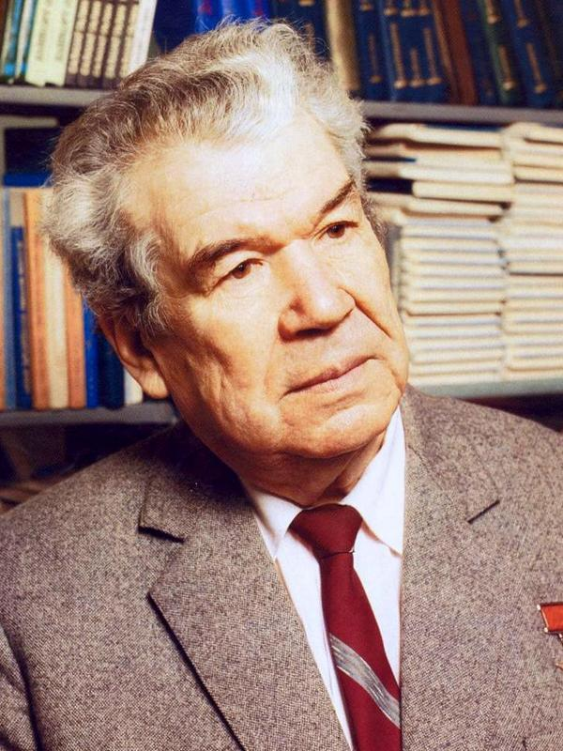
Из мировой литературы народов России. «Отчизны и времени сын»: судьба, личность, творчество Мустая Карима. Урок внеклассного чтения.
Приобщение любой нации к мировой культуре определяется не только тем, что она берёт у других, а скорее тем, когда она начинает давать другим.
Мустай Карим

Slide 2
III. Мотивация учебной деятельности. Сообщение темы и цели урока
Мустай Карим как личность, как символ своего народа является для молодёжи живым воплощением народной мудрости. В его словах: «…став учителем жизни, писатель не может перестать учиться у ЖИЗНИ. Но его учение представляется как переосмысливание её с целью улучшения и обновления»,— улавливается мудрость богатого житейского опыта родного башкирского народа. Мустай Карим — прозаик. Мустай Карим — детский писатель. Мустай Карим — публицист. Его статьи и размышления о творчестве, выступления, беседы и интервью мы всегда читаем с таким же интересом, как и его новые произведения, и они не оставляют равнодушными. Глубокие мысли, заключённые в них, волнуют каждого. (Обращение учителя к эпиграфу урока.) Мустай Карим взял в руки перо в тот период, когда началось широкое изучение башкирской литературой мировой культуры, когда она сделала смелые шаги в творческом постижении её великого опыта.
Велика заслуга Мустая Карима в поэтическом изображении исторической судьбы народа в прошлом и настоящем, в донесении её до своего читателя, до братских народов, до зарубежных стран. Подобно тому, как великий Урал соединяет две части света, в творчестве Мустая Карима поэтическое искусство башкирского народа накрепко связалось с культурными сокровищницами Запада и Востока, с лучшими традициями мировой культуры.

Slide 3
IV. Работа над темой урока
Устный журнал с выразительным чтением стихотворений.
Недалеко от берегов красавицы Демы, у подножия большого холма, напоминающего грудь башкирского богатыря, раскинулось с. Кляшево. Его слава перешагнула границы Башкортостана. Ведь Кляшево — родина народного поэта Мустая Карима.
Красивая природа отчего края, изумительная устная поэзия родного народа — вот те живительные родники, которые питали богатое творческое воображение Мустая Карима, подобно камертону настраивали его звучную лиру. Мустай Карим — художник многогранного таланта. Он не только замечательный поэт, автор многих поэтических сборников, но и превосходный драматург, прозаик и критик, публицист и переводчик.
1) Выразительное чтение стихотворения И. Л. Киньябулатова «Нам повезло с тобой, Мустай!».
Нам повезло с тобой, Мустай!
Из мудрых слов твоих, из твердых, честных строк
Башкортостан всем стал известен.
И если высока поэта песня,
Все понимают – край его высок.
Мустай Карим — это целая огромная страна, страна яркая, светлая, манящая, благородная. Это страна, где торжествуют добро и справедливость, любовь и сострадание, высокое слово и незаурядный ум. Страна — открытая для всех: и любителей прекрасного, и искателей смысла жизни, и жаждущих совета, и нуждающихся в истине. И вхож в эту страну всякий: большой и малый, грешный и безгрешный, зрячий и слепой, мужчина и женщина, добрый и злой. К счастью, последние там не задерживаются. Потому что им нет места в мире Мустая, где он, утверждая общечеловеческие ценности, возвеличивает свой башкирский народ, возвышает его дух, определяет его место в мировой культуре. Возвеличивает, возвышает, определяет по-своему, по-мустаевски,— направляя в бой за высокое состояние духа свои мысли, облечённые в волнующие поэтические строки, в непревзойдённые драматургические диалоги, в убедительнейшие рассуждения и доказательства в прозе. И не считаясь ни с какими границами, летят по стране, миру его слова, заставляя открыться любое сердце.

Slide 4
IV. Работа над темой урока
Все завершил. Покончил с мелочами,
И суета осталась позади…
И вот сейчас с рассветными лучами
Птиц выпускаю из своей груди.
Идущие на бой во имя чести!
Вам — первый дар, всем прочим не в укор:
Для вас, взгляните, в дальнем поднебесье
Орел могучий крылья распростер.
Те, кто в пути! Вам — бодрым и усталым —
Шлю журавля сквозь ветер в ранний час.
Кукушку, чтобы долго куковала,
Больные, выпускаю я для вас.
Влюбленные! К вам соловей, неистов,
Рванулся — петь все ночи напролет.
Томящиеся врозь! Вам голубь чистый
К надеждам старым новые несет.
Отчаянных, и робких, и недужных —
Всех одарю я, всех вас птицы ждут…
Нет только ничего для равнодушных,
Пускай без птиц — как знают, так живут.
Всё завершил. Покончил с мелочами,
И суета осталась позади…
И каждый день с рассветными лучами
Птиц выпускаю из своей груди.
Устный журнал с выразительным чтением стихотворений.
2) Выразительное чтение стихотворения «Птиц выпускаю из своей груди…».
Как башкирский человек, он наделён безмерной широтой и размашистостью натуры. Его жизнь — это горение и борьба как с несовершенствами и настроениями окружающего мира, так и с самим собой, со своими радостями и заблуждениями. Мустай Карим сполна принял в себя душу своего народа и всю жизнь трудится над её оформлением.

Slide 5
IV. Работа над темой урока
Дёма с Белой, заливая всходы,
Полою водой встречают май...
Буйство сердца, словно эти воды,
Перехлестывает через край.
Молодость пришла - с грозою вместе,
Молодость пришла в сиянье дня.
За лучи хватаясь, в поднебесье
Я взбираюсь - не достать меня!
А на горке пляшут - свету рады -
Девушки... Ну что за волшебство!
Что за счастье - быть достойным взгляда,
Девичьего взгляда одного!..
На крыле лебяжьем, на высоком,
Имя вывожу любви своей...
Я - могущественнее пророка,
Может, только Бог меня сильней!
Голубые звуки в небе чистом
Плавают, тревожа даль дорог...
Почему не стал я гармонистом?!
Я сыграл и спел бы, сколько смог,
Разбудив поля и даль дорог!..
...Воды возвратились в берега.
Отгремели грозы... И по праву
Осень гонит листья, как пурга,-
Зеленеют лишь вторые травы...
В сумерках - деревья в серебре.
В очаге дымок струится тонкий...
Внукам сказки шепчут те девчонки,
Что вчера плясали на горе.
И уже привет не долетает
Из страны, что юностью зовем.
Ветер с крыльев лебедей сметает
Перья...
Свой покинув водоем,
Лебеди скрываются за горкой.
«В добрый путь!» - кричу под ветра свист.
...Хорошо, что я не гармонист.
Я б сыграл - да и заплакал горько.
Устный журнал с выразительным чтением стихотворений.
3) Выразительное чтение отрывка из стихотворения «Хорошо, что я не гармонист».
Среди произведений послевоенных лет особое место занимает цикл стихов «Европа — Азия». Урал представляется поэту золотым швом, соединяющим два материка, здесь органично слились две культуры: восточная и западная. Возможно, поэтому афористичность мышления, мудрость Востока сочетается в произведениях Мустая Карима с лучшими традициями европейской литературы. Все свои помыслы и дела он выверяет по тому, какой отзвук они получают в душах людей.

Slide 6
IV. Работа над темой урока
В дороге - ноги. В песне - думы... Хочешь Прислушайся!.. Я по земле иду. И днем по солнцу и по звездам ночью Свой путь определяю на ходу. Обжег в пути мне губы встречный ветер, И пыль годов я в волосах ношу. В дверь постучав, вхожу в дома под вечер, В сердца стучу - и дальше ухожу. Но только тучи рано или поздно Закроют солнце в серый день тоски, И слепнут звезды, Слепнут даже звезды, И в мгле вселенской не видать ни зги... Когда кусок пути, что мне назначен, Тот, что зовется жизнью, прохожу, В глаза людей, как в звезды, я гляжу И слышу: так держать, а не иначе!.. И в ясный день, и вечером морозным, Чернее сумрак или зной лютей, Я путь определяю не по звездам, А - как по звездам - по глазам людей, По радостным, печальным и серьезным... Гляжу в глаза, чтобы с пути не сбиться, Чтоб в песне не солгать, не ошибиться.
Устный журнал с выразительным чтением стихотворений.
4) Выразительное чтение стихотворения «В дороге — ноги. В песне — думы…».
Мустай Карим тесно связан со своим народом, жил его болями и тревогами, надеждами и жизнеутверждающим оптимизмом. Он обращается к другим народам как полномочный посол своей нации, ибо «Огонь растёт, пока горит! Река жива, пока струится…Ум, песня, дружба вырастут стократ, коль ими поделиться». Замечательная лирика Мустая Карима отличается самобытностью поэтических образов, высоким накалом чувств, глубиной философского мышления. Его стихи «Цветы на камне», «Мой край возлюбленный навеки», «Здравствуй, завтра!», «Берега остаются», «О берёзовом листе», «Карусель», циклы стихов «Европа — Азия», о Вьетнаме, Болгарии и другие стали вершинными явлениями в нашей поэзии. Тема Великой Отечественной войны нашла отражение в его сборниках стихов «Мой конь» (1943), «Стихотворения» (1945), поэмах «Декабрьская песня» (1942), «Чёрные воды» (1961).

Slide 7
IV. Работа над темой урока
2. Аналитическая работа с текстом поэмы Мустая Карима «Улыбка».
А) Вступительное слово.
«Исторически суждено было моему народу оказаться на стыке двух континентов — Европы и Азии. Это не просто стык материков, это рубеж двух культур, двух судеб — европейской и азиатской,— писал Мустай Карим в предисловии к одной из своих книг.— Я мечтаю, чтобы поэзия моего народа вобрала в себя цвет, пьянящий аромат, спокойную мудрость поэзии Востока, суровую правду жизни, революционную призывностъ, активный разум поэзии Запада». Эти черты поэзии Мустая Карима особенно органично сочетаются в его восточной поэме «Улыбка». Поэма «Улыбка» представлена Мустаем Каримом в виде восточной сказки.
Фабула поэмы-сказки М. Карима «Улыбка» («Йылмайыу») очень проста: враги окружили владения хана; вот-вот рухнет трон, и хан, чтобы спасти свою власть, вынужден обратиться к народу, которому он причинил немало зла. Хан сулит народу райскую жизнь в недалёком будущем. Но народ не верит обещаниям хана. Когда на страну надвигается опасность, только одна могучая сила способна вдохновить соотечественников на борьбу — это надежда на счастье, вера в победу. В поэме Карима надежда воплощена в образе прелестной девушки, которая повела войско в бой, помогла ему разгромить врага.

Slide 8
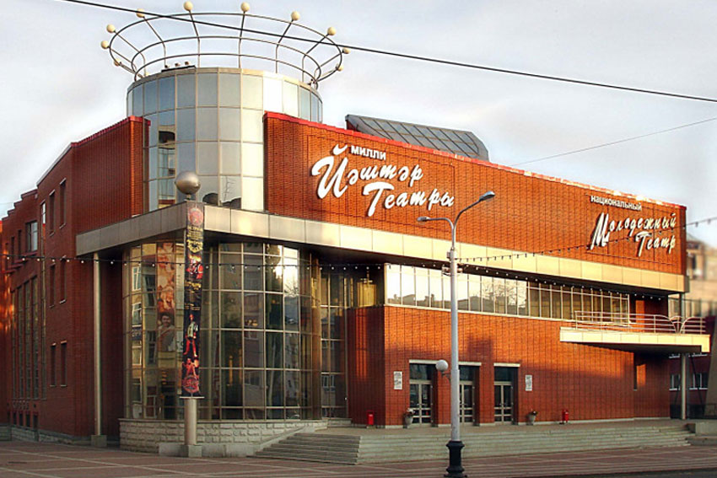
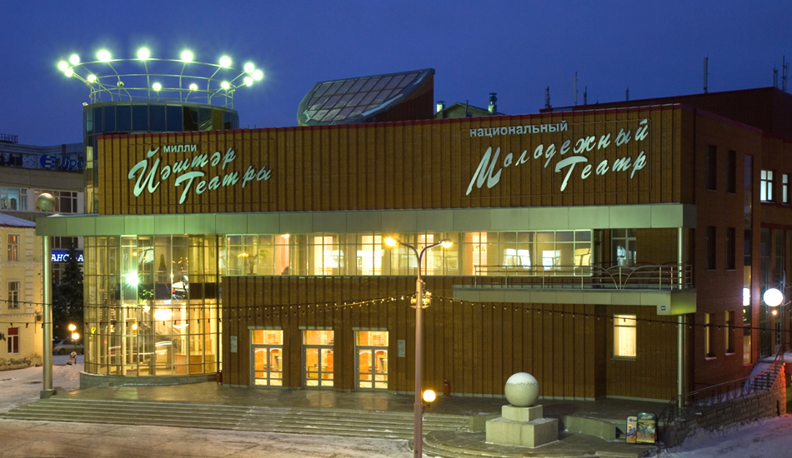
IV. Работа над темой урока
4. «Под сенью дружных муз…».
28 сентября 1990 года состоялось торжественное открытие Театра юного зрителя, сегодняшнего Национального молодёжного театра Республики Башкортостан имени Мустая Карима. Спектакли в театре играют на русском и башкирском языках. За 18 лет работы в театре поставлено более 139 спектаклей, многие из которых получили признание и за пределами республики, удостоились главного приза — любви зрителей. Молодой театр живёт жизнью наполненной, увлекательной. Он удивляет и очаровывает зрителей неожиданными спектаклями, знакомит с интереснейшими авторами, находится в постоянном контакте с критиками и театроведами. В репертуаре театра идут «Вечно живые» В. С. Розова, «Мамаша Кураж и её дети» Б. Брехта, «Доходное место» А. Н. Островского, «Пеший Махмут» и «Батя Ялалетдин» Мустая Карима, «Голый Король» Е. А. Шварца, «Пять вечеров» А. М. Володина и другие спектакли. Одной из актуальных последних премьерных спектаклей стала постановка повести А. И. Приставкина «Ночевала тучка золотая». Своей основной задачей Театр юного зрителя считает воспитание будущего поколения на произведениях с нравственным внутренним стержнем. Не случайно девизом провозглашались слова Мустая Карима: «Я вхожу в театр, как входит верующий мусульманин в храм, с непокрытой головой. Ибо кино есть переписка влюблённых, а театр есть их свидания!»
Заканчивается второе десятилетие XXI в. Изменилось время, изменился мир. Но люди — их чувства, желания — по-прежнему не меняются. Как говорит один маленький, но очень мудрый герой из спектакля «Ночевала тучка золотая»: «Все люди — братья». А объединяющим местом испокон веков и до сих пор остаётся театр. Один из них — это театр имени Мустая Карима!

Slide 9
Обобщающее слово.
Выступая однажды перед читателями, Мустай Карим так определил своё творческое кредо: «Я весь перед вами. Как на том поле боя, где под взрывами мин тянул телефонную связь от командного пункта к линии огня, так и после войны тянул духовную связь от сердца моего народа к сердцам других народов. Моё основное моральное кредо таково: всегда жить на миру…». Поэт остался верен своему признанию.

Slide 10
Домашнее задание.
Прочитать стихотворения: «Цветы на камне», «Я - россиянин».

